Slide 1
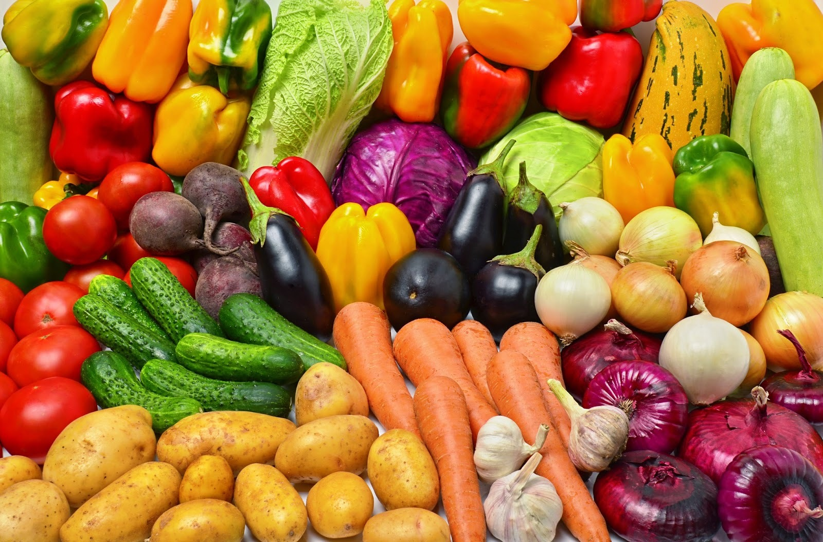
Загадки с грядки

Slide 2
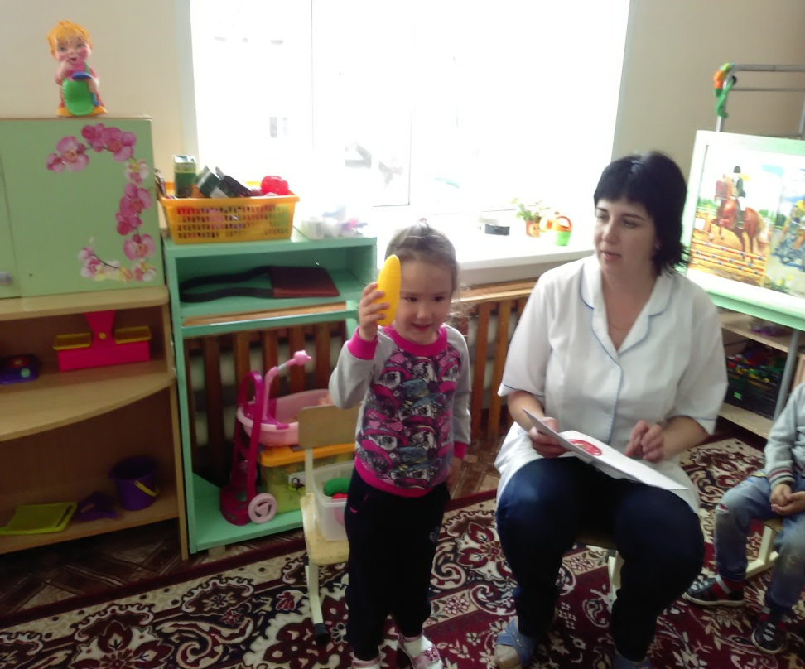
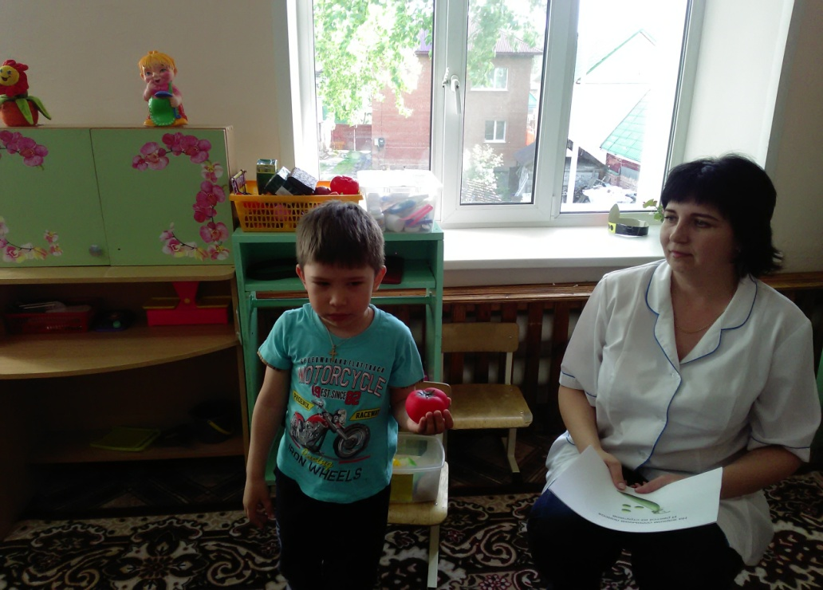
Растут на грядке зеленые ветки,
А на них – красные детки.
(Помидоры)
Желтые початки
Полны зерен сладких.
(Кукуруза)

Slide 3
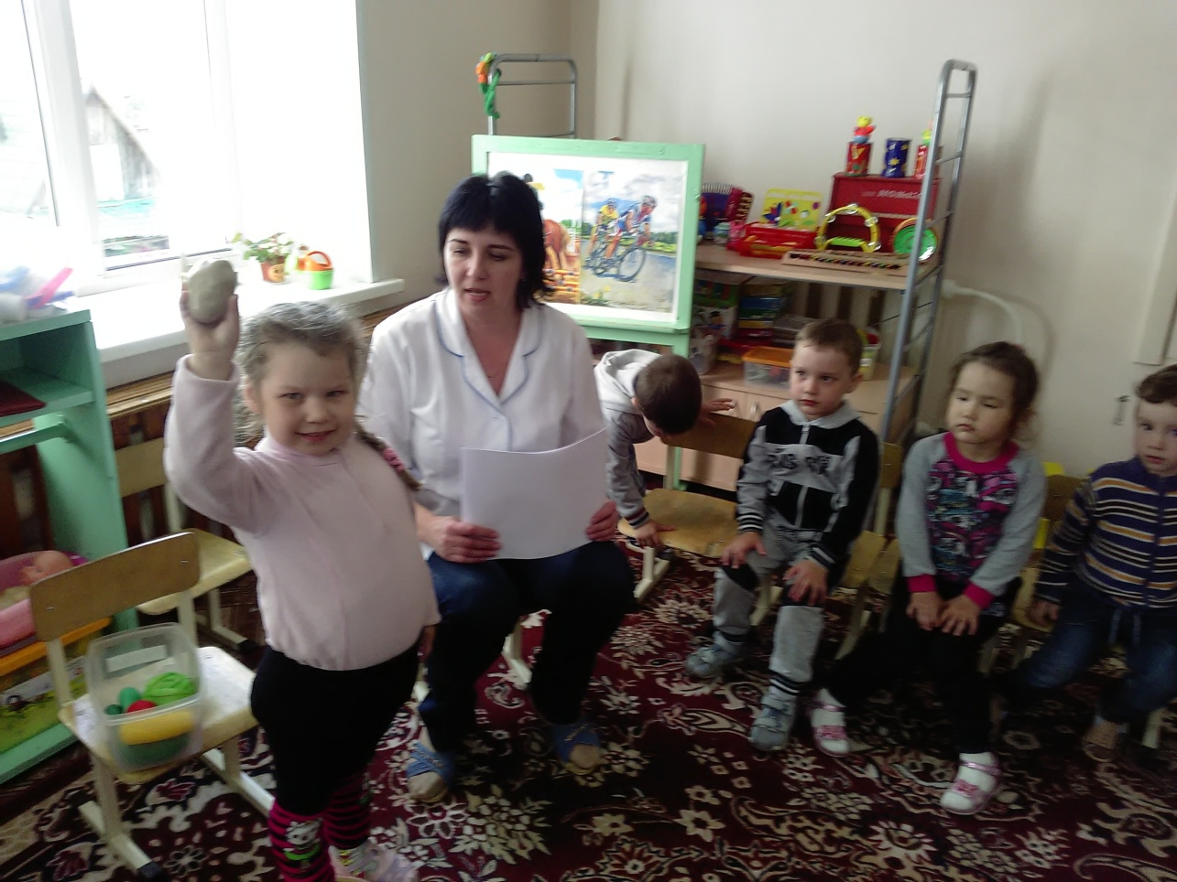
загадки
Возле дома, меж кустов,
В поле, в грядке, вдоль лесов,
Растет важная культура,
С крепкой, плотною фактурой.
Клубни все мы соберем,
Высушим и приберем,
Будем кушать до весны,
Яства из нее вкусны.
(Картошка)

Slide 4
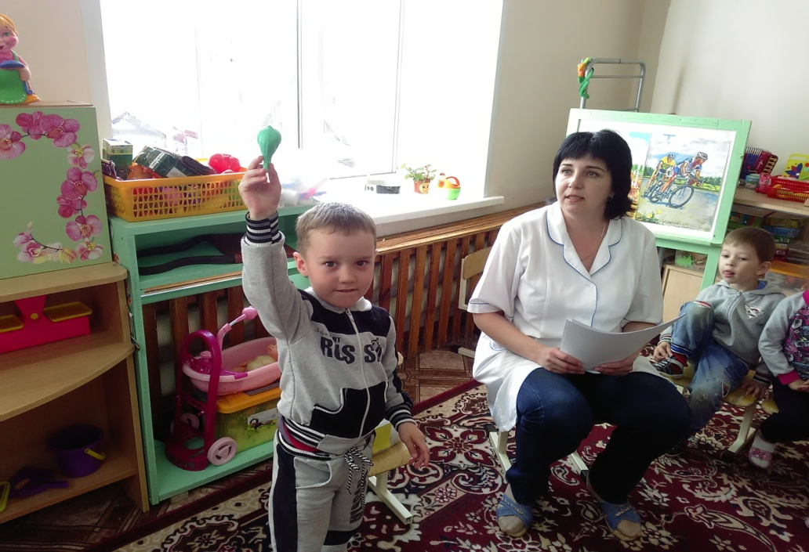
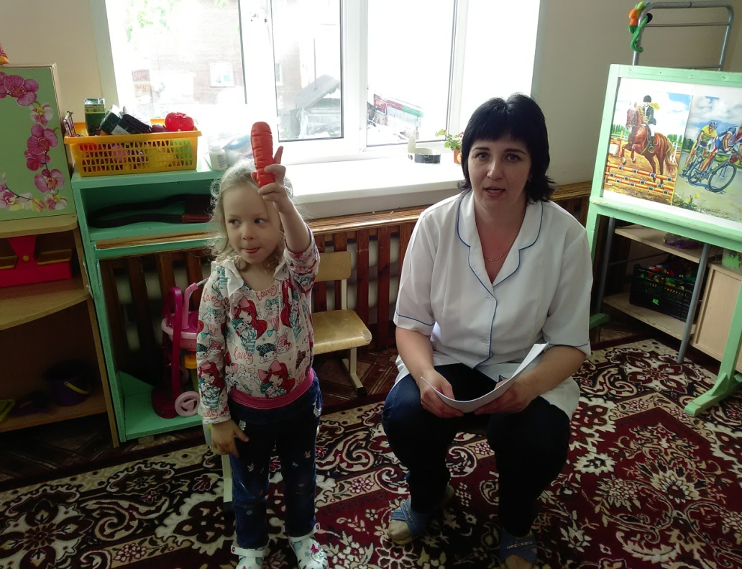
Загадки
Ее тянут бабка с внучкой,
Кошка, дед и мышка с Жучкой.
(Репка)
Расту в земле на грядке я,
Красная, длинная, сладкая.
(Морковь)

Slide 5
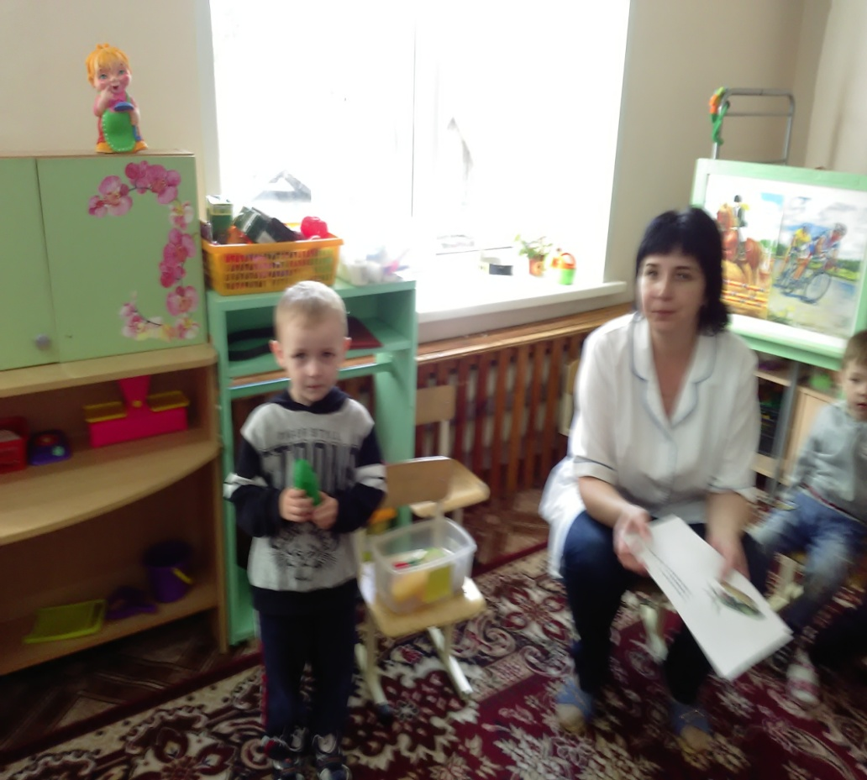
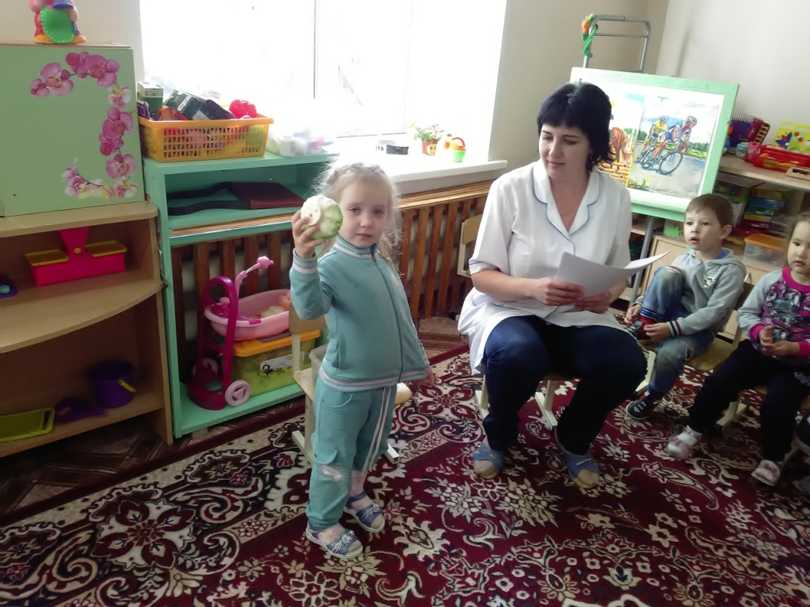
Загадки
Я длинный и зеленый, вкусен я соленый,
Вкусен и сырой. Кто же я такой?
(Огурец)
Был ребенком —
Не знал пеленок,
Стал стариком —
Сто пеленок на нем.
(Капуста)

